Slide 1


Деятельность волонтёрского движения «Серебряные волонтёры» в ГБУ РК «Центр по предоставлению государственных услуг в сфере социальной защиты населения Койгородского района»

Slide 2
Серебряные волонтеры - волонтерское движение, в состав которого входят люди старшего возраста, обладающие богатым жизненным и профессиональным опытом, сохранившимся жизненным потенциалом, активной гражданской позицией, и они готовы оказывать поддержку и помощь тем, кто в ней нуждается.
Основной целью нашего проекта является оказание помощи отдельным категориям гражданам, а также содействия решению социально значимых проблем в обществе.

Slide 3
Численность граждан пожилого возраста (участников), состоящих в добровольческом отряде 20 человек.
За 2017 год деятельностью добровольческих отрядов охвачено 111 человек.
Только за 1 квартал 2018 года деятельностью добровольческих отрядов охвачено 39 человек, что говорит о росте оказания помощи «Серебряными волонтёрами»

Slide 4
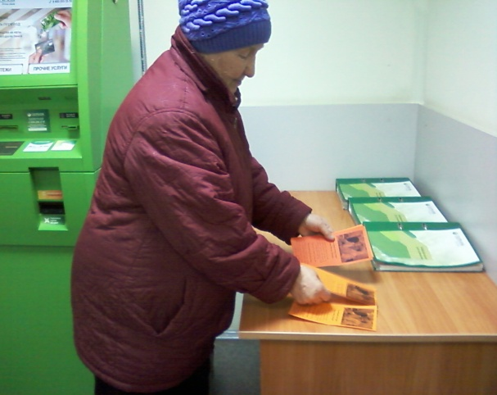
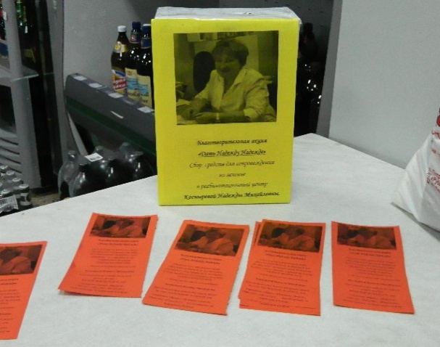
Акция
«Дай надежду Надежде»
Цель данной акции: сбор средств для сопровождения на лечение и реабилитацию односельчанки, инвалида 1 группы. Силами волонтеров были поставлены благотворительные ящики и розданы буклеты в общественных местах села.

Slide 5
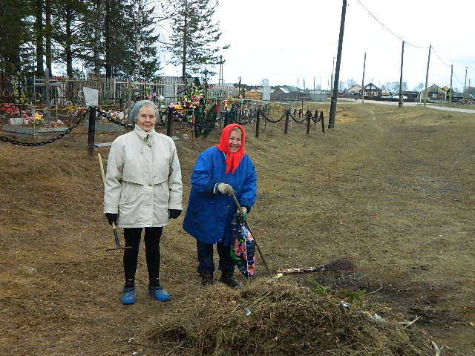
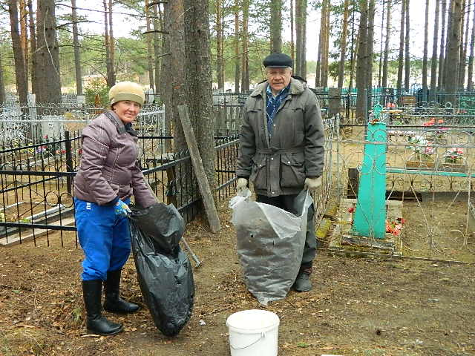
Акция «Никто не забыт,
ничто не забыто»
Цель данной акции: отдать дань памяти войнам погибшим
в Великой Отечественной войне.
Силами волонтеров было убрано «Георгиевское кладбище»

Slide 6
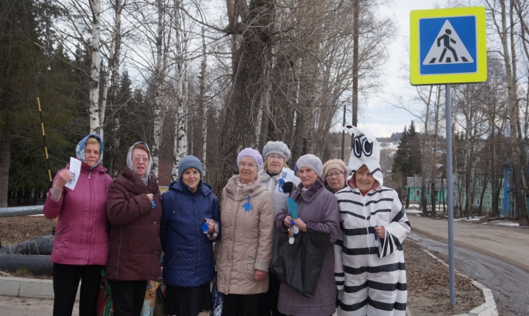
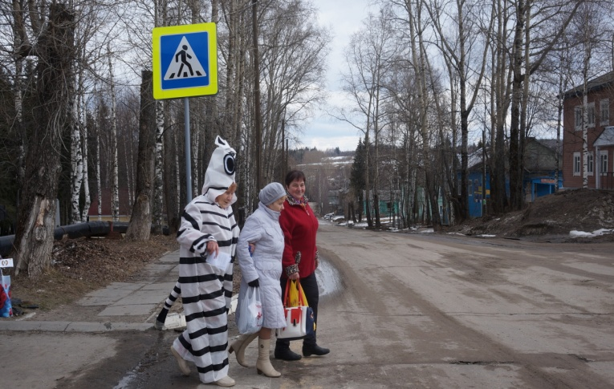
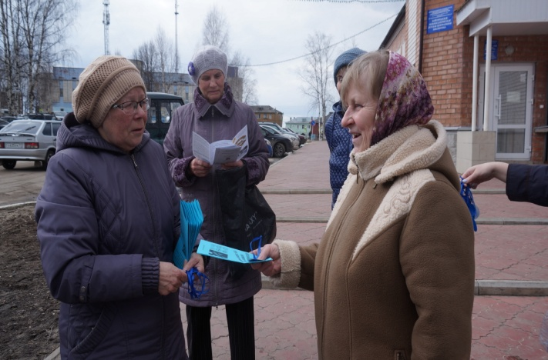
Акция «Будьте бдительны!
Пожилой пешеход»
Цель данной акции: соблюдение правил дорожного движения. «Серебряные волонтёры» раздали на улицах села светоотражающие элементы и буклеты.

Slide 7
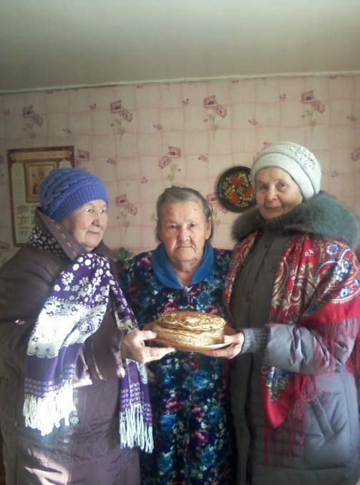
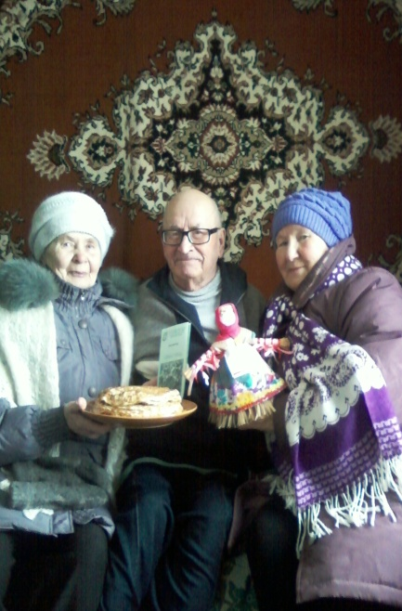
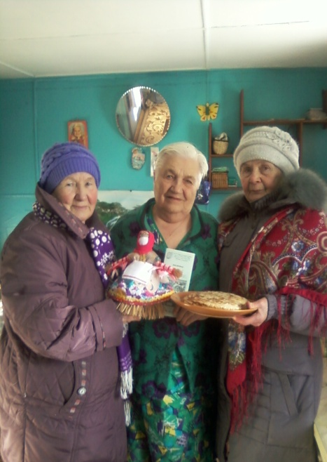
Акция «Масленица»
«Серебряные волонтеры» поздравили с праздником граждан пожилого возраста, которые по состоянию здоровья не могут выйти из дома.

Slide 8
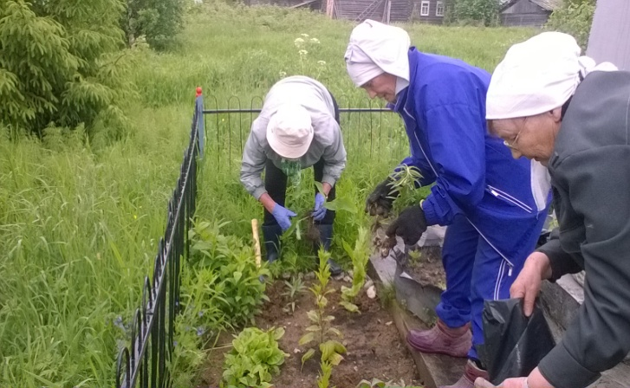
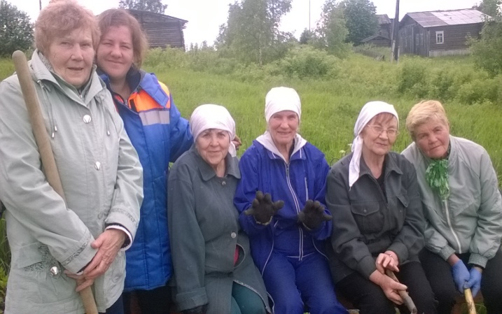
Акция «Посадим аллею,
украсим посёлок»
В знак уважения и признания людям, которые защищали нашу Родину, «Серебряные волонтёры» посадили многолетние цветы у обелиска в деревне Карвуджем.

Slide 9
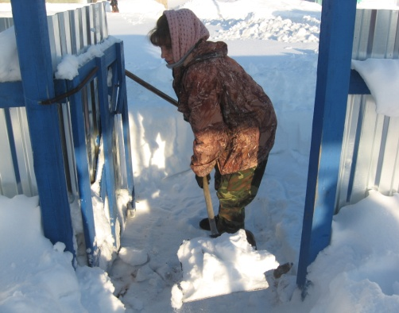
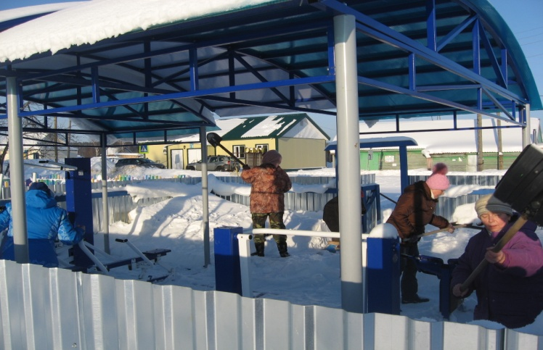
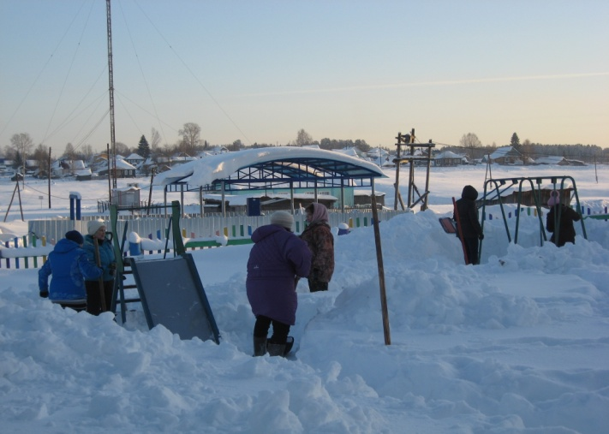
Акция «Очистим от снега»
«Серебряные волонтёры» приняли участие в акции по очистке от снега спортивной площадки.

Slide 10
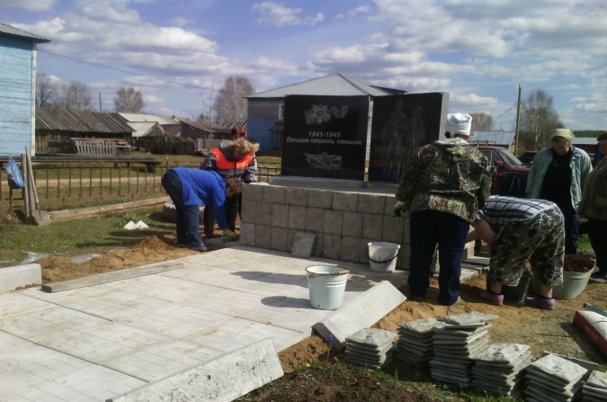
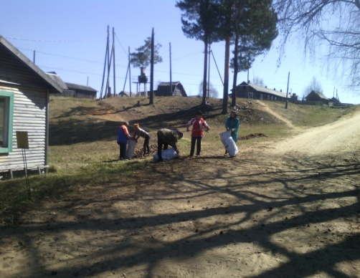
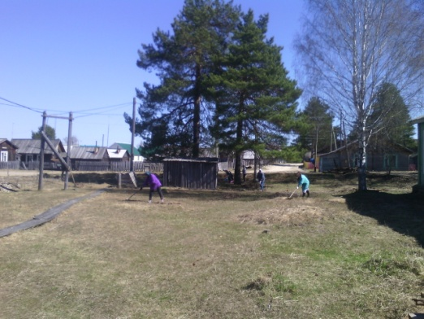
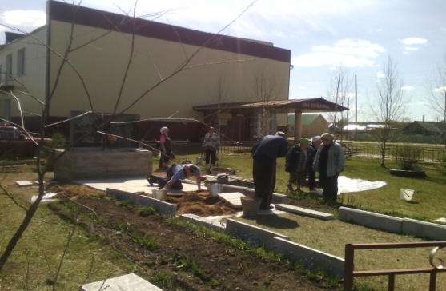
Акция «СУББОТНИК »
«Серебряные волонтёры» приняли участие в уборке села и благоустройстве памятника.

Slide 11
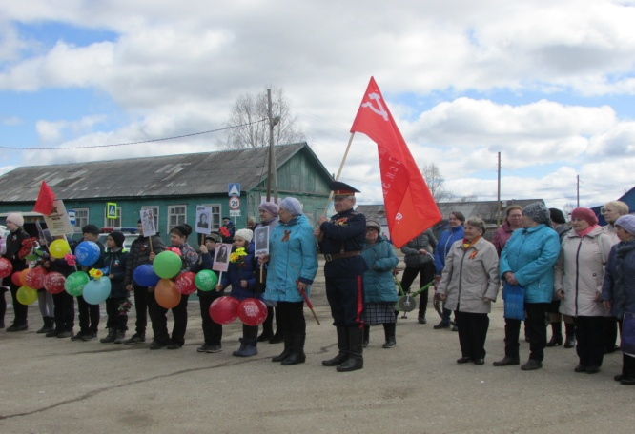
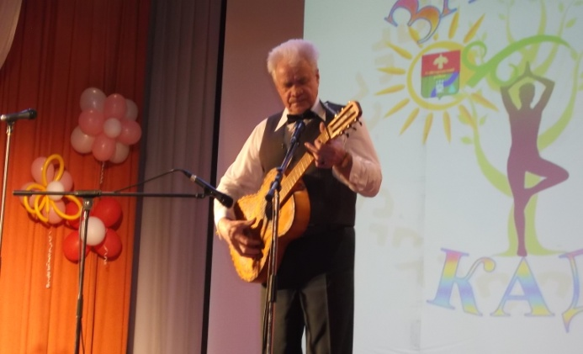
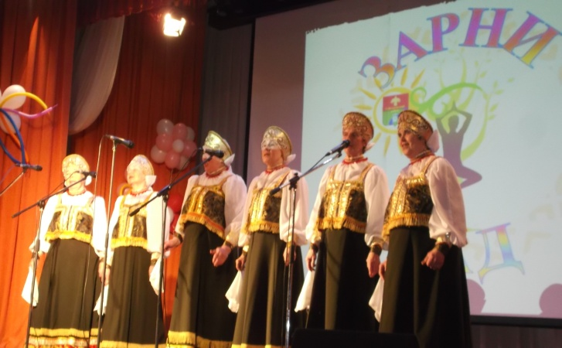
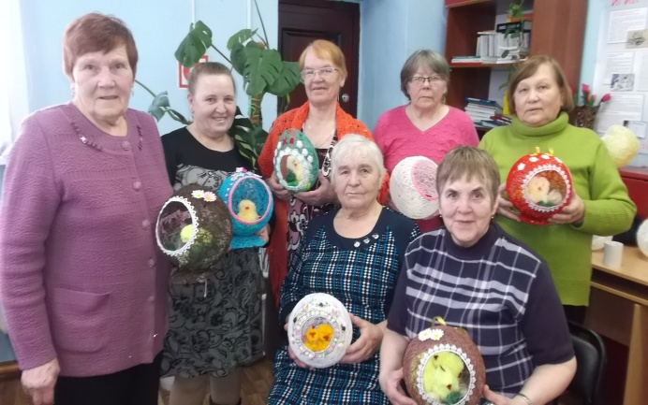
«Серебряные волонтёры»
принимают участие в различных
мероприятиях района

Slide 12
